Slide 1
1
数据库平台功能介绍
目录
CONTENTS
2
数据库使用说明
3
数据库特色及服务
容

Slide 2
HBN环球航空经济数据库
国内唯一汇集全球160多个国家地区、500多家航空公司、2200个机场、数十万条飞行航线的航空运输业务为一体的大数据平台。覆盖世界各国各机场的航空客运、货运、物流、旅游、进出口等，主要机场、航线客货运量排名及历时变化，中国机场客货运量吞吐量数据及变化，国内外航空公司、货运公司经营等数据。能为高校航空、经济、金融、国贸、物流、电商、旅游、外语、数统等专业的教学、科研、人才培养，为航空业及临空经济的研究、咨询、决策等提供数据支撑。
70%
39%

Slide 3
HBN嘉博数据库-访问方式
BS模式的HBN数据平台，两种访问方式。
1.登陆图书馆网站，在数字资源模块，选择使用数据库，点击
HBN环球航空经济数据库校内访问地址登陆（无需账号，直接登录） http://data.harborn.cn/login?loginName=zziaALD&loginPwd=zzia
2.登录官方网站http://www.harborn.cn/，图书馆IP范围内登录
用户名：zziaALD 密码：zzia
70%
39%

Slide 4
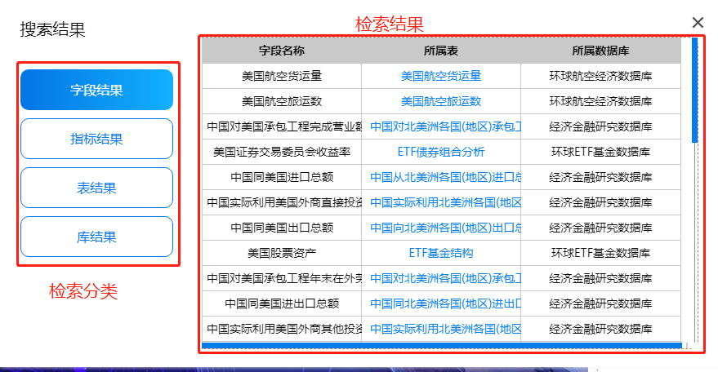
HBN嘉博数据平台-数据库快速检索功能
70%
39%

Slide 5
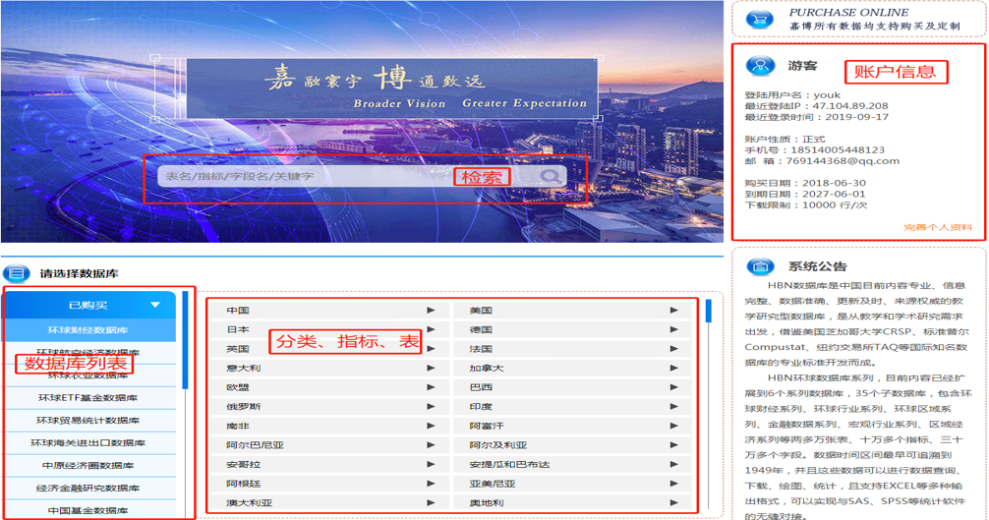
HBN嘉博数据平台-数据库首页
70%
39%

Slide 6
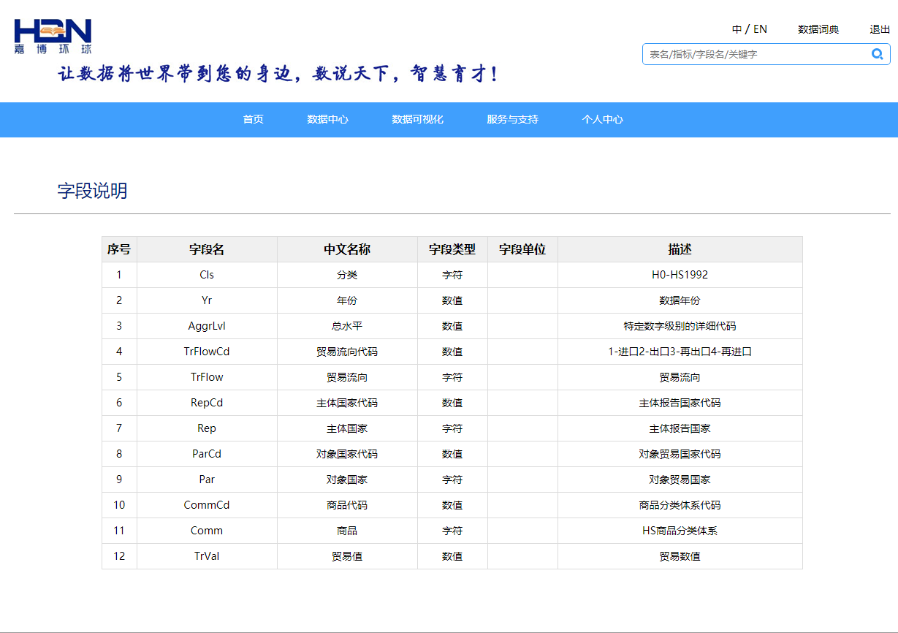
HBN嘉博数据平台-数据词典功能
70%
39%

Slide 7
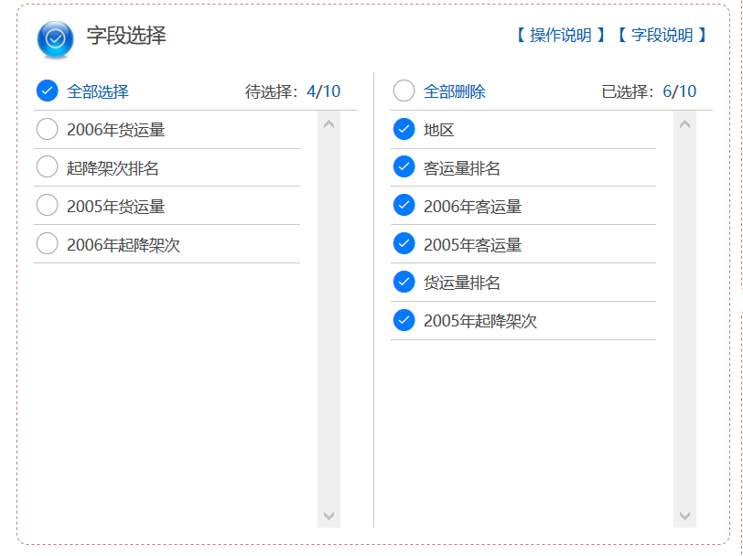
HBN嘉博数据平台-字段全选或清除功能
70%
39%
其中左侧为未选择字段，右侧为已选择字段。
【待选择】后方显示 [ 未选择字段个数/总字段数 ] 。
【已选择】后方显示 [ 已选择字段个数/总字段数 ] 。
点击【全部选择】可将左侧未选择字段全部选中，选中后会将所有字段移动到右侧。
点击【全部删除】可将右侧已选择字段全部删除，删除后会将所有字段移动到左侧。
数据库后，右侧数据库分类会随之改变。
Notes:
其中左侧为未选择字段，右侧为已选择字段。
【待选择】后方显示 [ 未选择字段个数/总字段数 ] 。
【已选择】后方显示 [ 已选择字段个数/总字段数 ] 。
点击【全部选择】可将左侧未选择字段全部选中，选中后会将所有字段移动到右侧。
点击【全部删除】可将右侧已选择字段全部删除，删除后会将所有字段移动到左侧。数据库后，右侧数据库分类会随之改变。
2.在右侧分类中选择需要查询的分类，点击后可看到分类下的分类或表名。

Slide 8
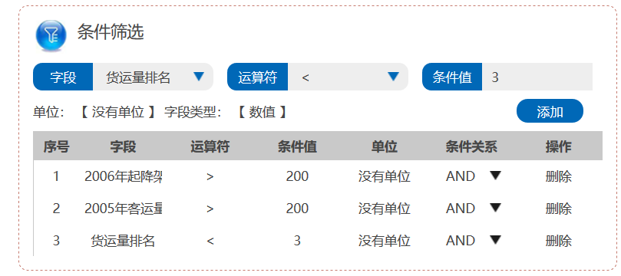
HBN嘉博数据平台-条件筛选功能
70%
39%
【字段】中会展示所有字段，可对多个字段进行筛选，也可对一个字段进行多种条件限制。
【运算符】包含 [ >、>= 、<、<=、=、!= 、包含、不包含、为空、不为空 ]。
【条件值】为对应字段筛选条件的值。
选择完字段、运算符、条件值后点击【添加】按钮，对应的筛选条件会出现在下方表格内。其中条件关系可以选择 [ AND、OR ]。对于设置错的条件可点击后方删除进行删除。

Slide 9
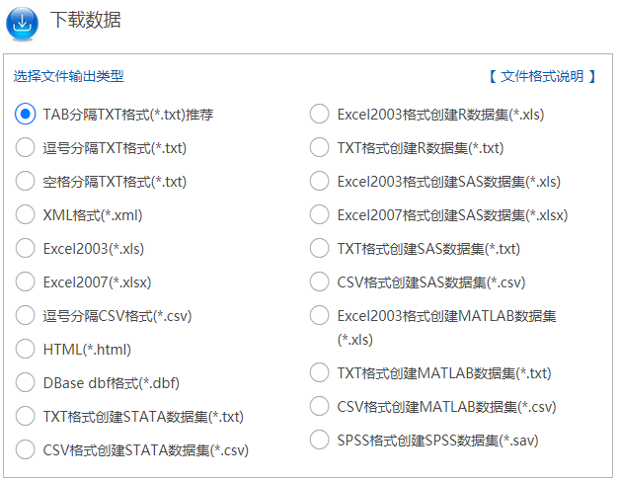
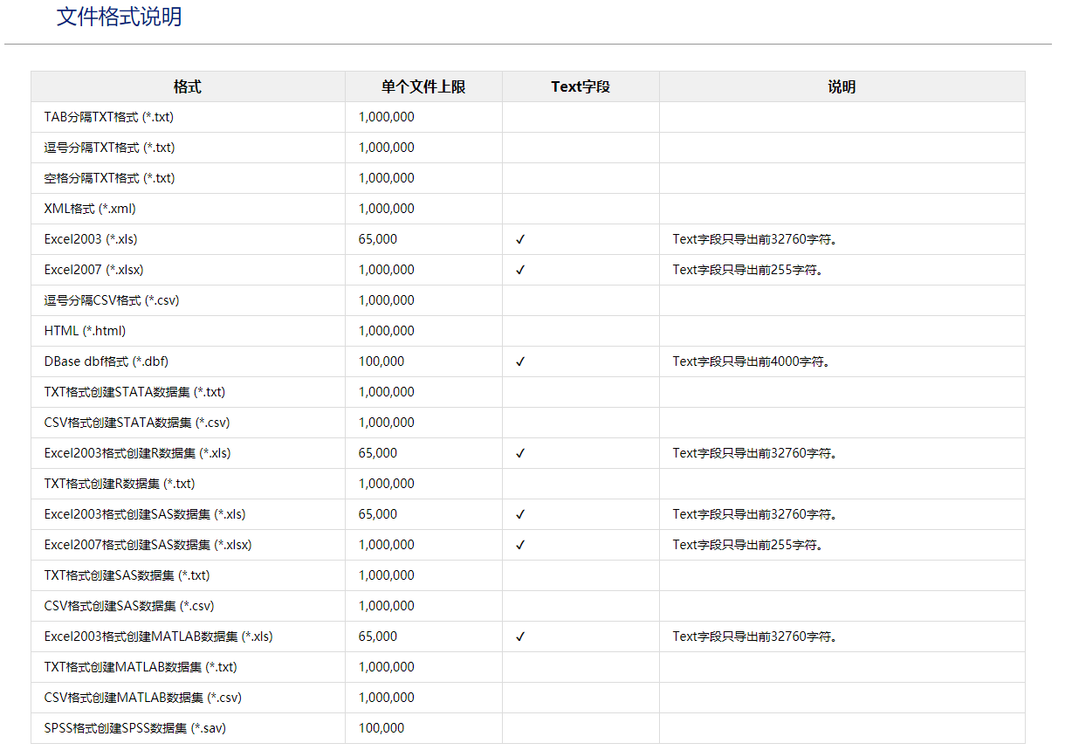
HBN嘉博数据平台-下载数据文件格式选择功能
70%
下载列表中可选择文件的输出类型。例如EXCEL,TXT,SAS,R语言，MATLAB等格式

Slide 10
HBN嘉博数据平台
怎样找到您所需要的数据
70%
39%
Notes:
1.登陆数据库后，在已购买（或试用中）栏目选择需要进入的数据库。更换数据库后，右侧数据库分类会随之改变。
2.在右侧分类中选择需要查询的分类，点击后可看到分类下的分类或表名。

Slide 11
HBN嘉博数据平台-数据提取步骤
数据提取步骤:
第一步：登陆网站
第二步：选择需要下载的数据库表数据
第三步：选择需要下载的字段指标
第四步：选择下载数据输出类型
第五步：下载数据到本地
70%
39%

Slide 12
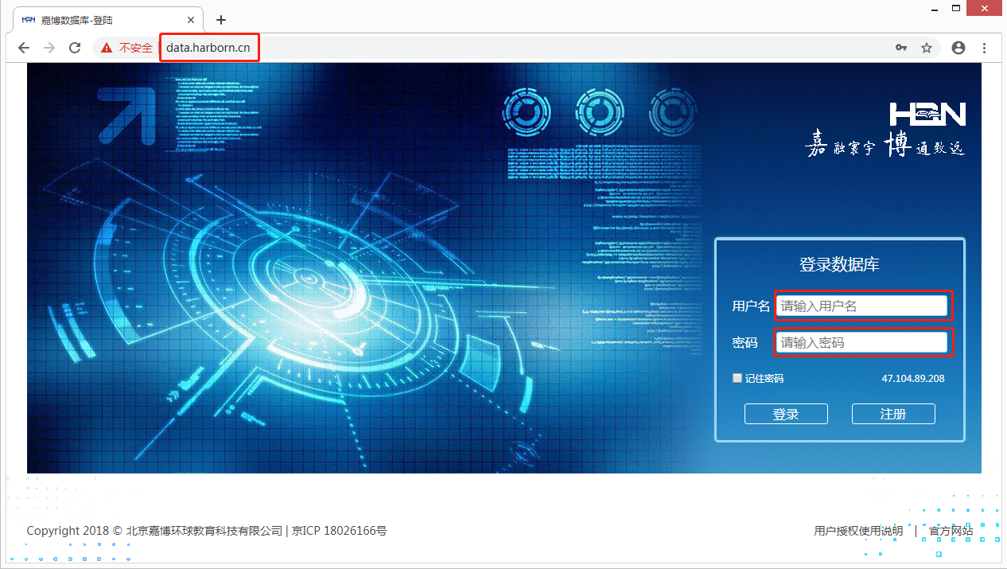
第一步：登录网站 操作指南
70%
39%
1.在IE浏览器中输入嘉博环球数据库的网址：http://data.harborn.cn；然后根据提示输入您的用户名及密码即可进入到嘉博环球数据库中。
2.登陆校图书馆网站，在数字资源模块，选择试用数据库，点击
HBN嘉博数据库 校内访问地址登陆（无需账号，直接登录）
Notes:
1.登陆数据库后，在已购买（或试用中）栏目选择需要进入的数据库。更换数据库后，右侧数据库分类会随之改变。
2.在右侧分类中选择需要查询的分类，点击后可看到分类下的分类或表名。

Slide 13
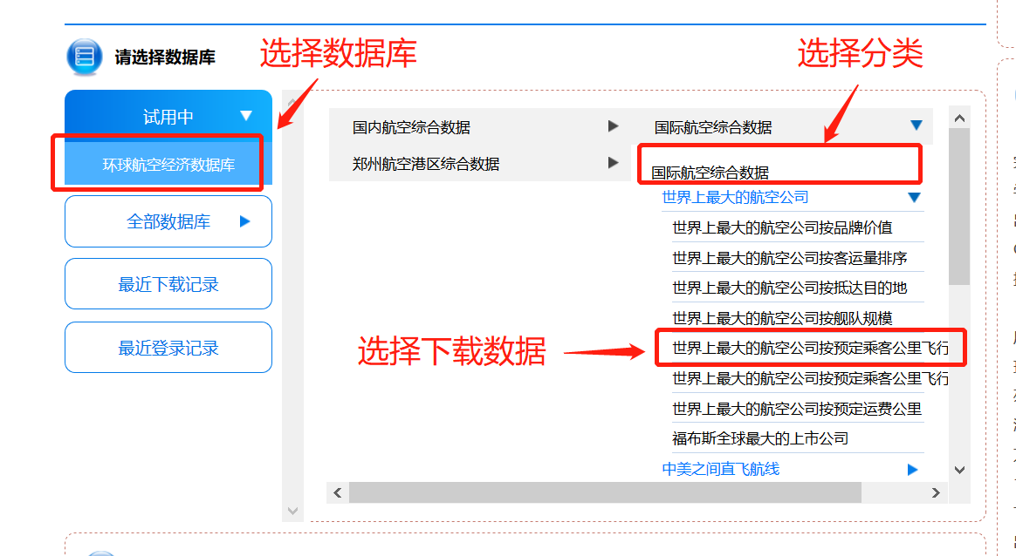
第二步：选择数据库需要下载的表数据 操作指南
70%
39%
1.登陆数据库后，在试用或已购买栏目选择需要进入的数据库。
2.在右侧分类中选择需要查询的分类，点击后可看到分类下的分类或表名
3.点击表名后可进入到数据库检索下载页面
Notes:
1.登陆数据库后，在已购买（或试用中）栏目选择需要进入的数据库。更换数据库后，右侧数据库分类会随之改变。
2.在右侧分类中选择需要查询的分类，点击后可看到分类下的分类或表名。

Slide 14
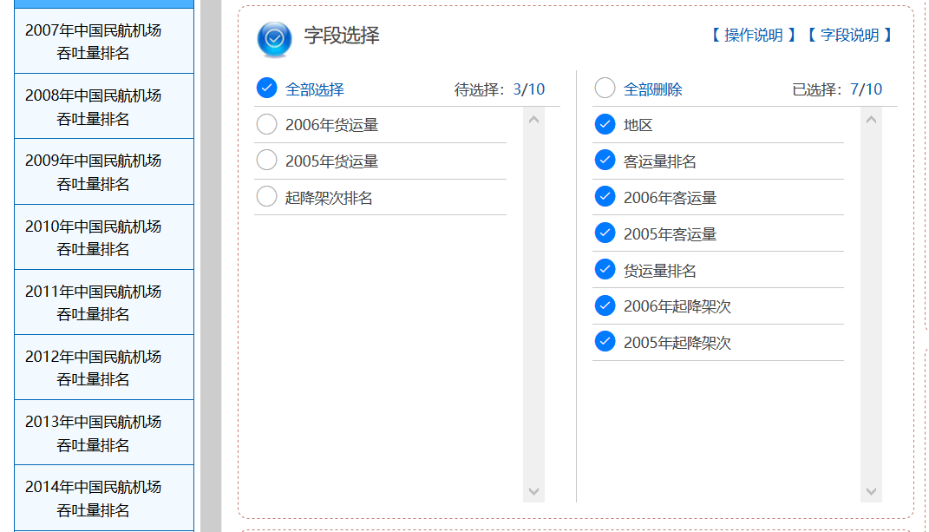
第二步：选择需要下载的字段指标 操作指南
70%
39%
【全部选择】默认为全部选择，也可选取部分指标 。
【删除】点击后将删除当前行指标 。
。
Notes:
其中左侧为未选择字段，右侧为已选择字段。
【待选择】后方显示 [ 未选择字段个数/总字段数 ] 。
【已选择】后方显示 [ 已选择字段个数/总字段数 ] 。
点击【全部选择】可将左侧未选择字段全部选中，选中后会将所有字段移动到右侧。
点击【全部删除】可将右侧已选择字段全部删除，删除后会将所有字段移动到左侧。数据库后，右侧数据库分类会随之改变。
2.在右侧分类中选择需要查询的分类，点击后可看到分类下的分类或表名。

Slide 15
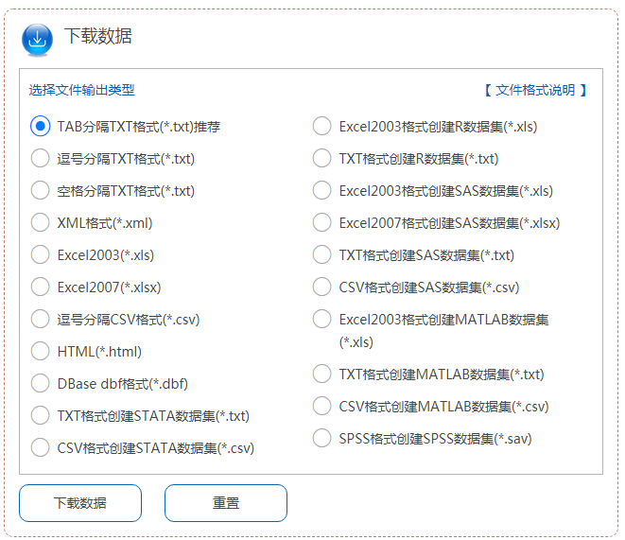
第四步：选择下载数据输出类型 操作指南
70%
39%
下载列表中可选择文件的输出类型。例如EXCEL,TXT,SAS,R语言，MATLAB等格式，点击下载数据按钮。
Notes:
其中左侧为未选择字段，右侧为已选择字段。
【待选择】后方显示 [ 未选择字段个数/总字段数 ] 。
【已选择】后方显示 [ 已选择字段个数/总字段数 ] 。
点击【全部选择】可将左侧未选择字段全部选中，选中后会将所有字段移动到右侧。
点击【全部删除】可将右侧已选择字段全部删除，删除后会将所有字段移动到左侧。数据库后，右侧数据库分类会随之改变。
2.在右侧分类中选择需要查询的分类，点击后可看到分类下的分类或表名。

Slide 16
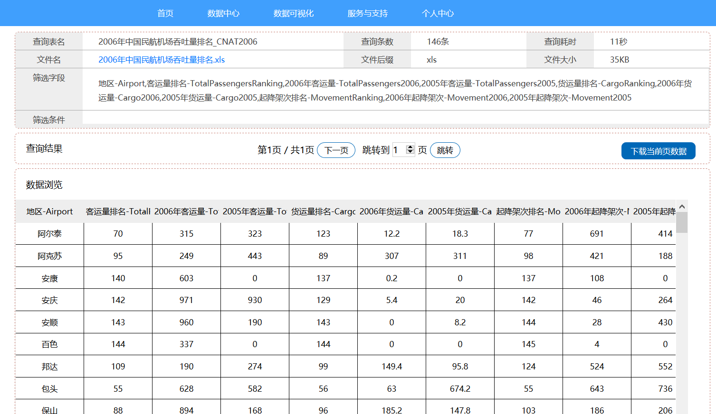
第五步：下载数据到本地 操作指南
70%
39%
下载数据页面中包含如下内容：
基本查询条件：查询表名、查询条数、查询耗时、文件名、文件后缀、文件大小、筛选字段、筛选条件等信息。
查询结果：查询数据分页信息，下载当前页数据按钮。
数据预览：内容为当前筛选结果数据。
注：没有符合筛选条件的内容时，数据预览可为空。
【下载当前页数据】点击后将下载数据文件到本地。

Slide 17
HBN嘉博数据平台-特色与服务
HBN嘉博 数据可视化
70%
39%
Notes:
1.登陆数据库后，在已购买（或试用中）栏目选择需要进入的数据库。更换数据库后，右侧数据库分类会随之改变。
2.在右侧分类中选择需要查询的分类，点击后可看到分类下的分类或表名。

Slide 18
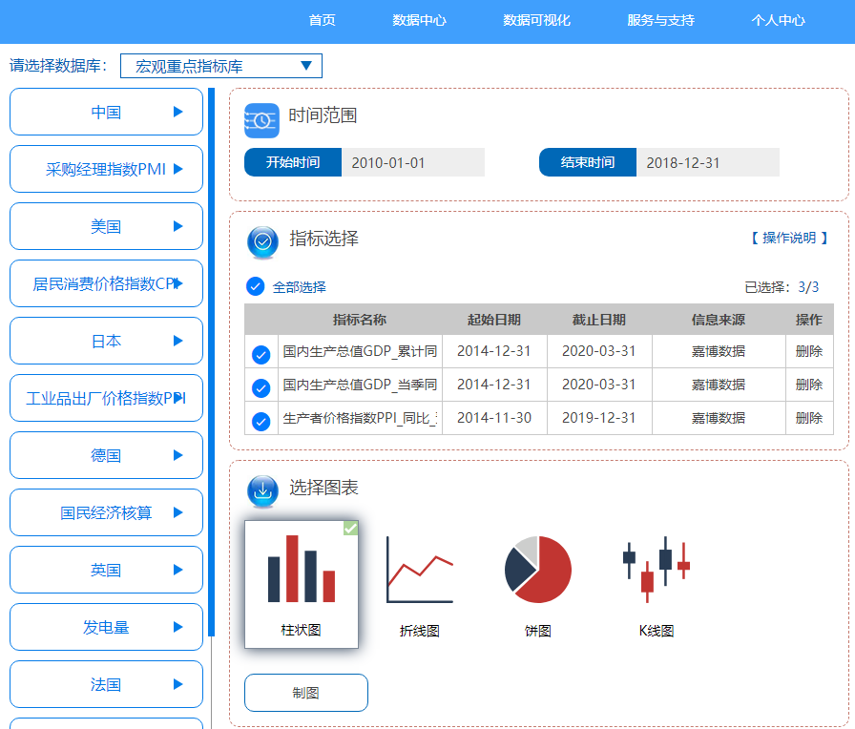
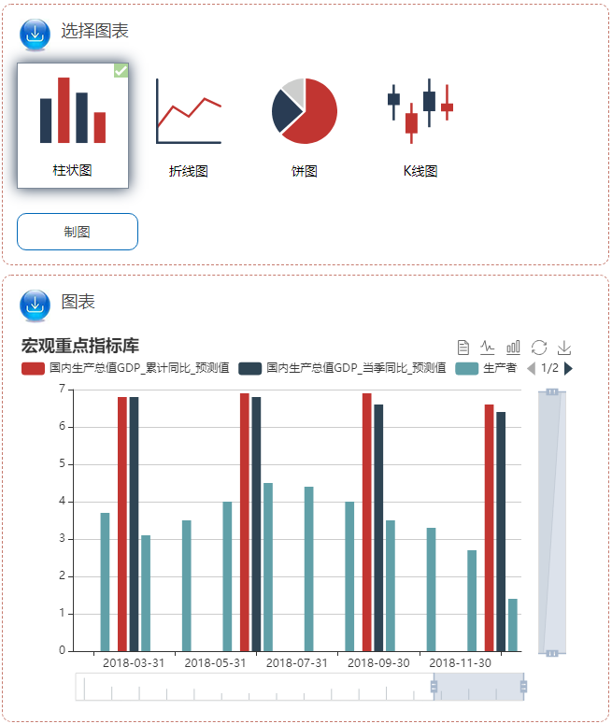
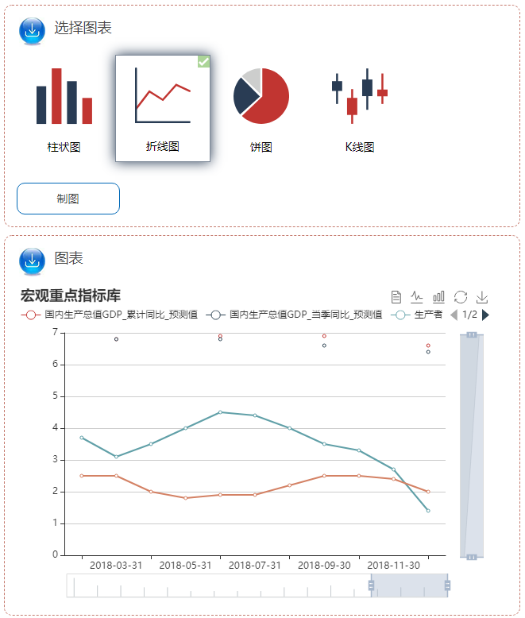
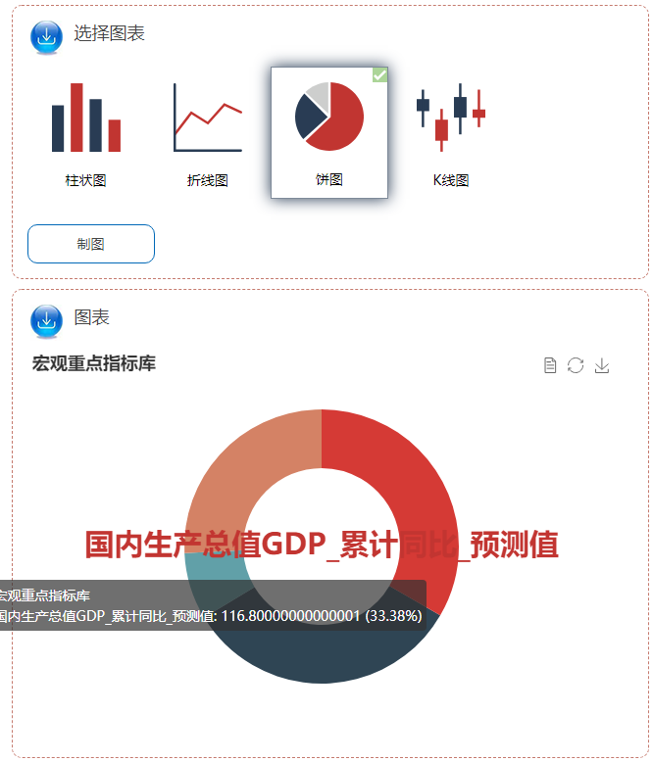
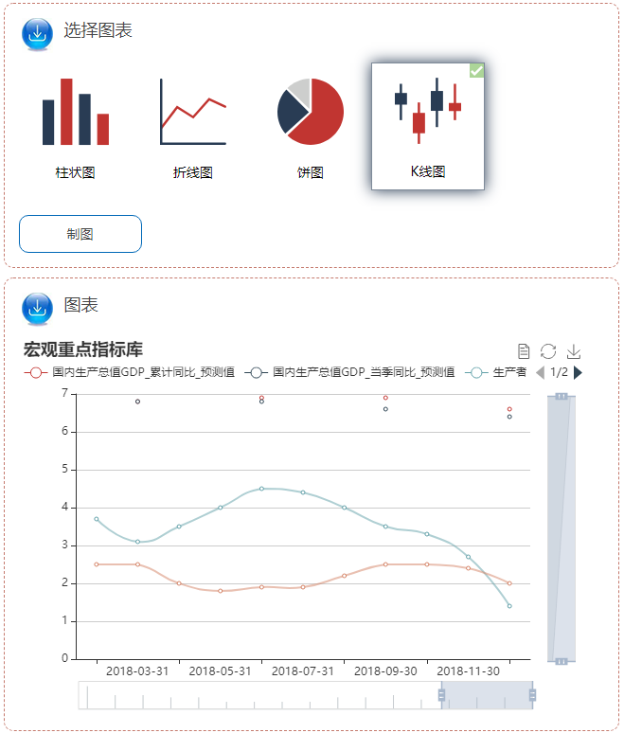
HBN 特色与服务-图表可视化丰富
70%
39%
Notes:
1.登陆数据库后，在已购买（或试用中）栏目选择需要进入的数据库。更换数据库后，右侧数据库分类会随之改变。
2.在右侧分类中选择需要查询的分类，点击后可看到分类下的分类或表名。

Slide 19
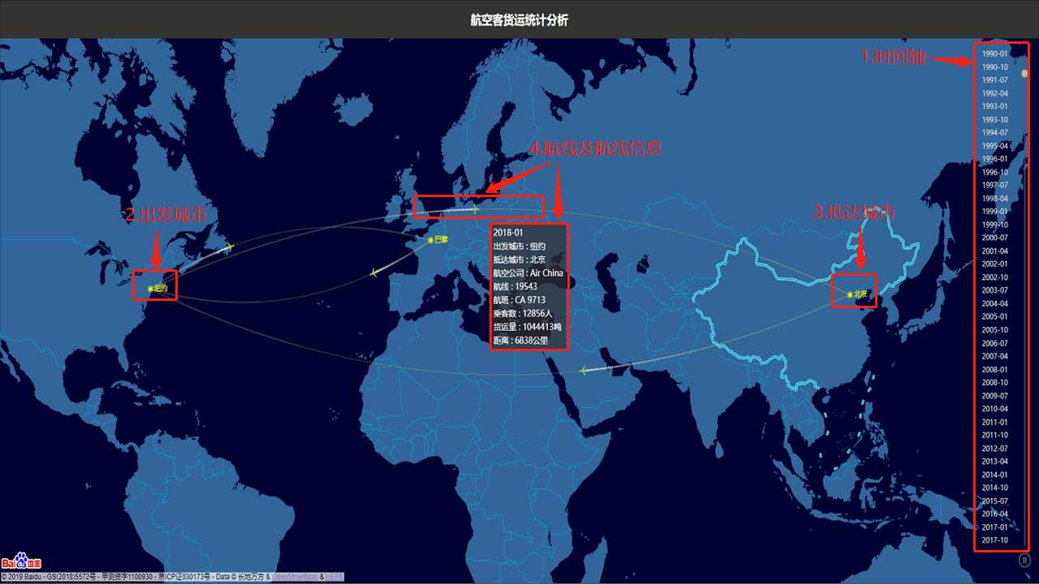
HBN 特色与服务-专题定制图表分析
70%
39%
Notes:
1.登陆数据库后，在已购买（或试用中）栏目选择需要进入的数据库。更换数据库后，右侧数据库分类会随之改变。
2.在右侧分类中选择需要查询的分类，点击后可看到分类下的分类或表名。

Slide 20
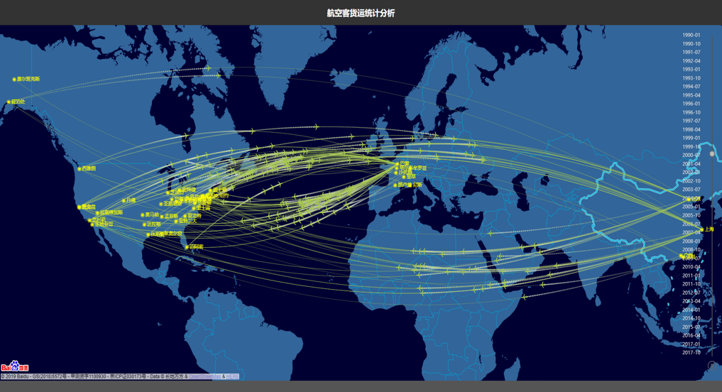
HBN 特色与服务-专题定制图表分析
70%
39%
Notes:
1.登陆数据库后，在已购买（或试用中）栏目选择需要进入的数据库。更换数据库后，右侧数据库分类会随之改变。
2.在右侧分类中选择需要查询的分类，点击后可看到分类下的分类或表名。

Slide 21
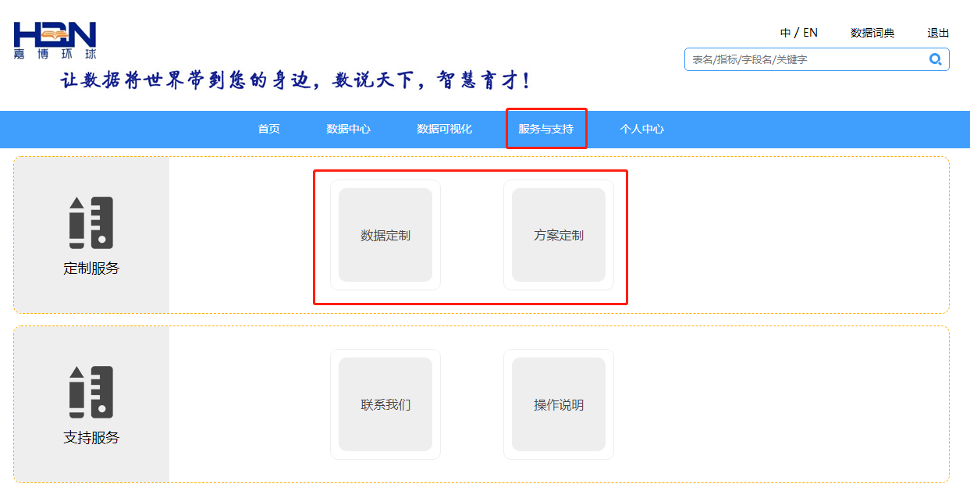
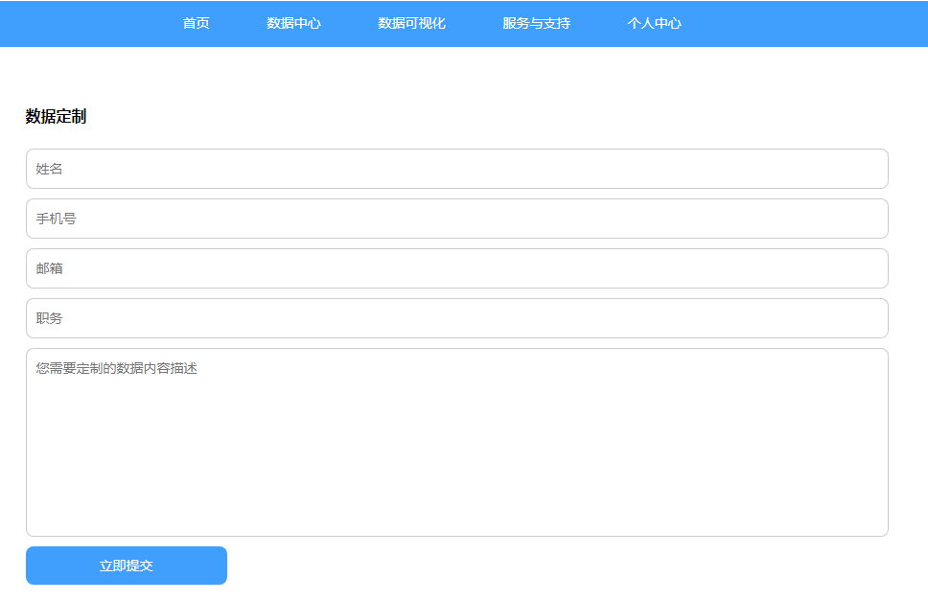
HBN 特色与服务-数据及图表定制服务
70%
39%
数据定制说明：为正式客户提供一定量的免费定制数据服务。
方案定制说明：为正式客户提供数据方案定制。
数据定制与方案定制限于以下几条：
1.在嘉博数据的基础上，需要进一步加工处理。
2.网上公开数据，需要嘉博帮助整理加工处理。
3.提供源数据及处理说明，需要嘉博帮助加工处理。
Notes:
1.登陆数据库后，在已购买（或试用中）栏目选择需要进入的数据库。更换数据库后，右侧数据库分类会随之改变。
2.在右侧分类中选择需要查询的分类，点击后可看到分类下的分类或表名。

Slide 22
HBN嘉博数据平台-联系我们
北京嘉博环球教育科技有限公司
地址：北京朝阳区慈云寺1号院3号楼
邮编： 100000
电话：010-85964500
邮箱：support@harborn.cn
网址：www.harborn.cn
70%
39%
Notes:
1.登陆数据库后，在已购买（或试用中）栏目选择需要进入的数据库。更换数据库后，右侧数据库分类会随之改变。
2.在右侧分类中选择需要查询的分类，点击后可看到分类下的分类或表名。

